Slide 1
Kunnskapssektorens datafellesskap
KUDAF
Per Hovde og Heidi Bergh-Hoff, HK-dir
Forum for informasjonsforvaltning onsdag 19. januar 2022

Slide 2
Innhold
Bakgrunn, historikk og drivere for KUDAF
Orden i eget hus viktig premiss
KUDAF som en «markedsplass» for data
Analyse av behov og gevinster gjennom verdikjedeanalyser
Utfordringer for digital samhandling
Kompetansebygging mot en datadrevet sektor og -samfunn
Felles løsninger for felles problemstillinger

Slide 3
KUDAF - Bakgrunn og historikk
Kunnskapsdepartementet (KD) har over flere år hatt en ambisjon om at arbeidet i departementet, direktoratene og i sektorene departementet har ansvar for skal være kunnskapsbasert.
Det har siden 2017 pågått arbeid initiert og finansiert av KD knyttet til å utrede og planlegge hva som skal til for å oppnå denne ambisjonen:
  Høsten 2017 – vår 2018: Sektorintern arbeidsgruppe nedsatt av KD for å gi råd om videre utvikling av systemet for kunnskap innenfor Kunnskapsdepartementets sektoransvar.
  Høst 2018 – januar 2020: Unit gjennomfører konseptvalgutredning av fremtidig infrastruktur for deling av data i kunnskapssektoren
  Mai 2020 – oktober 2021: Unit får oppdraget med å følge opp anbefalingene fra konseptvalgutredingen, gjennom et forprosjekt for å planlegge gjennomføring. Oppdraget overført til HK-dir fra 1. juli 2021.
  2022 – 2025: Program for realisering basert på årlige tildelinger med basis i årlige faseplaner.

Slide 4

Politiske føringer og ambisjoner (et lite utvalg)
Notes:
Kun én gang

Slide 5

Politiske føringer og ambisjoner (et lite utvalg)

Slide 6

Politiske føringer og ambisjoner (et lite utvalg)

Slide 7

Politiske føringer og ambisjoner (et lite utvalg)
Notes:
Krever ressurseffektiv og bærekraftig informasjonsforvaltning og etterlevelse av FAIR-prinsippene for at potensialet skal utløses. Orden i eget hus et viktig bidrag mot å rikke offentlig sektor for å gjøre data tilgjengelig som ressurs på en skalerbar måte

Slide 8

Politiske føringer og ambisjoner (et lite utvalg)
Notes:
Overgang til Orden i eget hus…

Slide 9

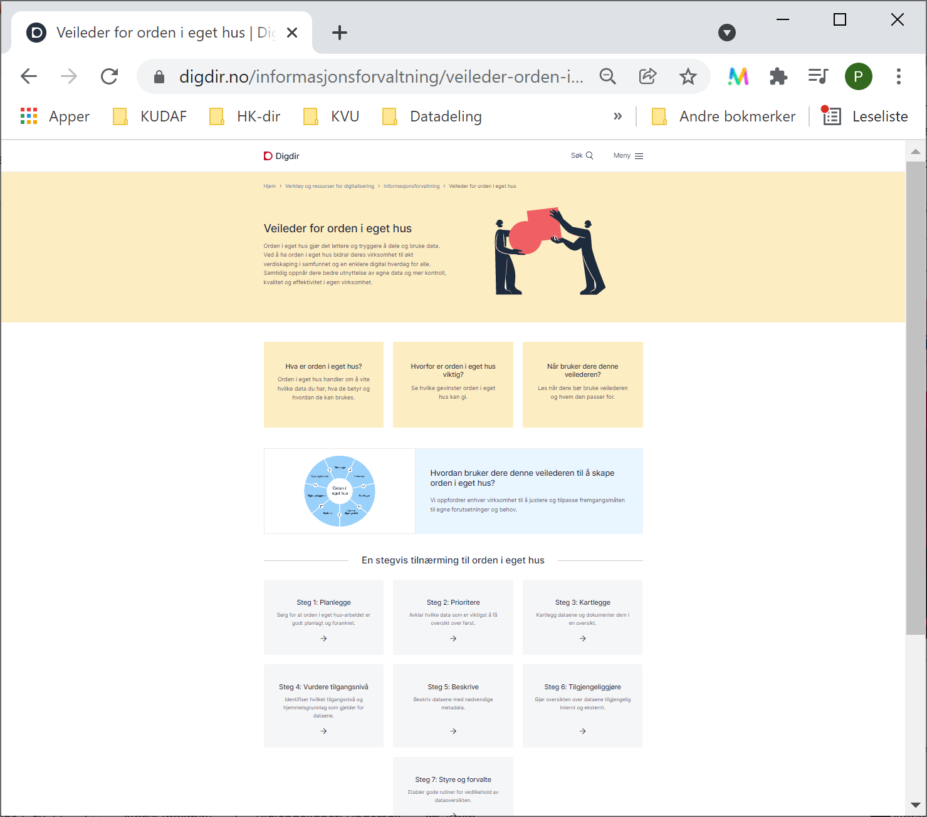
Orden i eget hus
Notes:
Nevne at Orden i eget hus er en grunnpilar for det anbefalte konseptet fra konseptutredningen «Orden i kunnskapssektoren» som bakgrunn for modenhetsanalysen for orden i eget hus i sektoren.

Slide 10
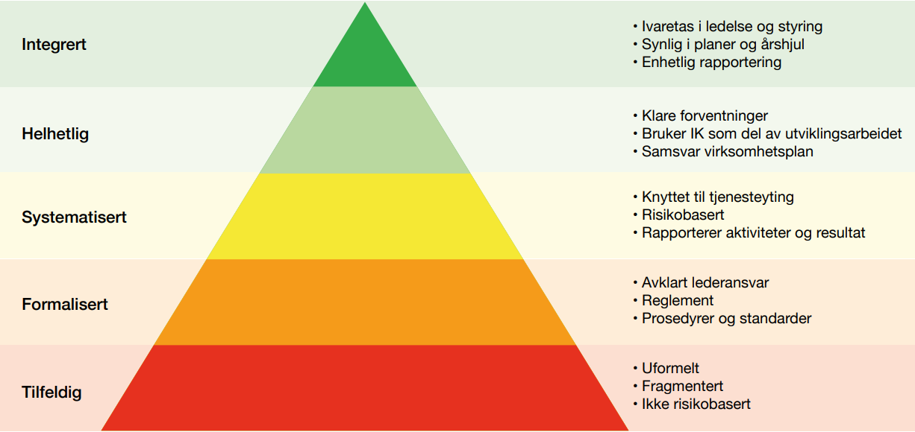
Orden i eget hus - modenhetsvurdering av virksomhetene (juni 2021)
Etat
Andre
Datadrevet virksomhet
Virksomheten har kontroll på sine informasjonsverdier (assets)
Bruk at data (interne og eksterne) til analyseformål gir utvidet innsikt
Bruk av data (interne og eksterne) til tjenesteproduksjon gir effektivisering og bedre brukeropplevelse
aaa
Implementere i organisasjonen
Implementering av orden i eget hus i organisasjonen
Orden i eget hus blir den nye normalen for informasjons-forvaltning i alle fagavdelinger
Bygge kompetanse
Kompetanse for arbeidet med orden i eget hus er etablert
Tverrfaglig team for innføring i organisasjonen er etablert
Roller i informasjonsforvaltning definert og forstått
Forankring og aksept
Orden i eget hus er forankret i virksomhetsledelsen
Ressurser er allokert
Kompetanseaktiviteter planlagt
Etablere forståelse
Lav forståelse for innhold og omfang
Arbeid iverksatt for å etablere forståelse
Notes:
Resultater fra modenhetsanalyse for Orden i eget hus blant kunnskapssektorens virksomheter, gjennomført våren 2021

Slide 11
KUDAF – hva og hvordan?
KUDAF er et program som skal realisere en datadelingsplattform og danne grunnlag for en sterkere kultur for samhandling om data i et digitalt økosystem (Kunnskapssektorens datafellesskap – en «markedsplass» for data)
Spilleregler for økosystemet og kapabiliteter aktørene må etablere er beskrevet i referansearkitekturen for KUDAF
KUDAF vil stimulere, og være en pådriver for arbeidet med Orden i eget hus
KUDAF bygges over samme lest som kjente, veletablerte plattformer som Airbnb og finn.no og eier ingen egne data, men kobler konsumenter og produsenter av data gjennom en «markedsplass» for dataprodukter og sikrer at data deles på en måte som ivaretar informasjonssikkerhet og personvern
Behov for data for økt innsikt håndteres gjennom verdikjedeanalyser hvor konsument(er) og datatilbyder(e) samarbeider om å analysere behovene for data. Programmet fasiliterer verdikjedeanalysene

Slide 12

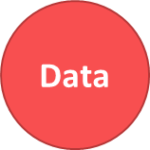
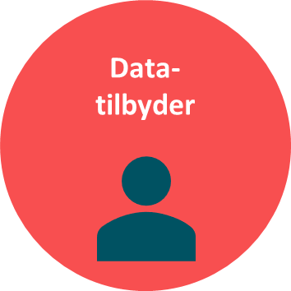
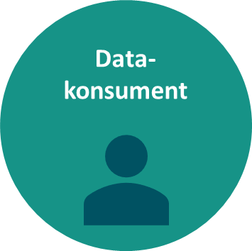





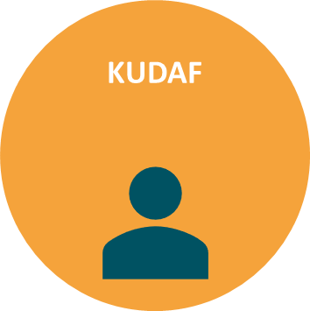
«Markedsplass» for data basert på Airbnb-modellen
Tilgang til
«markedsplass» for data
Tilgang til
«markedsplass» for data
Data-beskrivelser
(metadata)
Finne, utforske, få tilgang til data
Fritt etter Airbnb Business Model

Slide 13

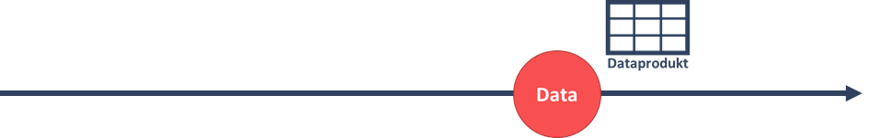
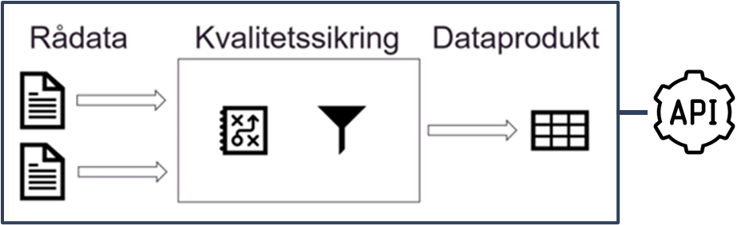
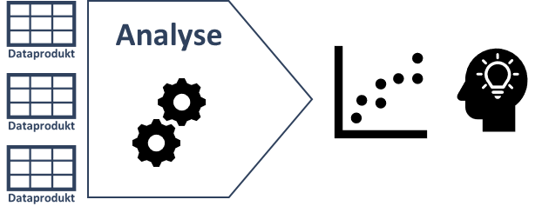



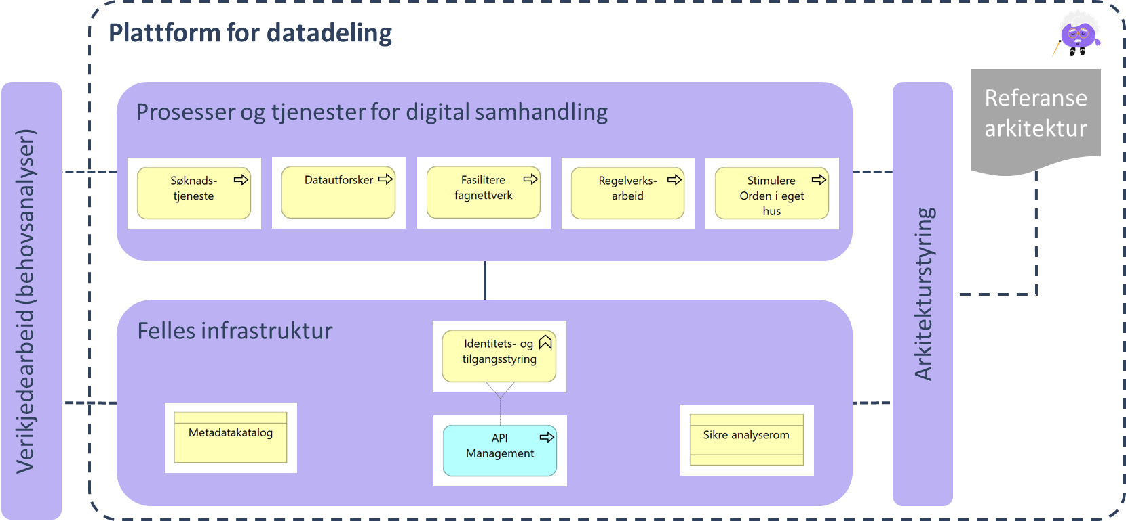
Økosystem
Datatilbydere i sektoren
Datakonsumenter
Innsikt og
kunnskaps-
grunnlag
KUDAF

Slide 14
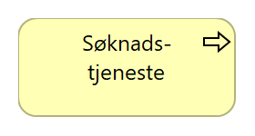
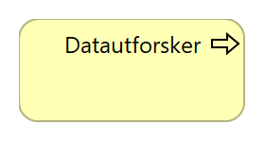
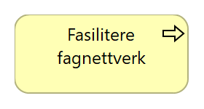
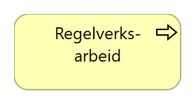
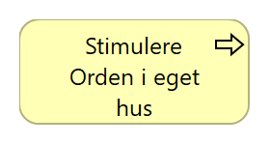
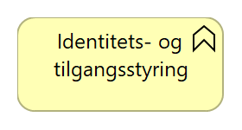
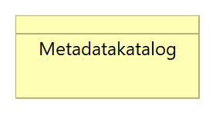
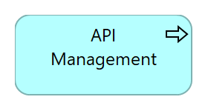
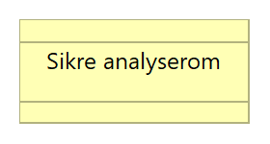
KUDAF som plattform for å understøtte økosystem av data
Økosystem
Plattform for datadeling
Referansearkitektur
Prosesser og tjenester for digital samhandling
Verikjedearbeid (behovsanalyser)
Arkitekturstyring
Felles infrastruktur
Notes:
Behov til metadatakatalogen at den understøtter FAIR-prisippene

Slide 15
KUDAFs behov til metadatakatalogen for beskrivelse av dataprodukter (datasett)
Metadata som gjør det enkelt å finne relevante dataprodukter ut fra søkeord om type data, formål med data, bruksområder, etc.
  Kategorisering av data (type data, formål, bruksområder, …)
  Vilkår for bruk (lisens, lovhjemmel, samtykke, søknad)
  Automatisert beriking av metadata gjennom bruk
  Støtte for å beskrive dataprodukter på en måte som legger til rette for fleksibel og selvbetjent brukerstyrt kobling av datasett (dataprodukter)
  Anbefalingssystem basert på collaborative filtering
  Brukerrating av dataprodukter?
  …

Slide 16
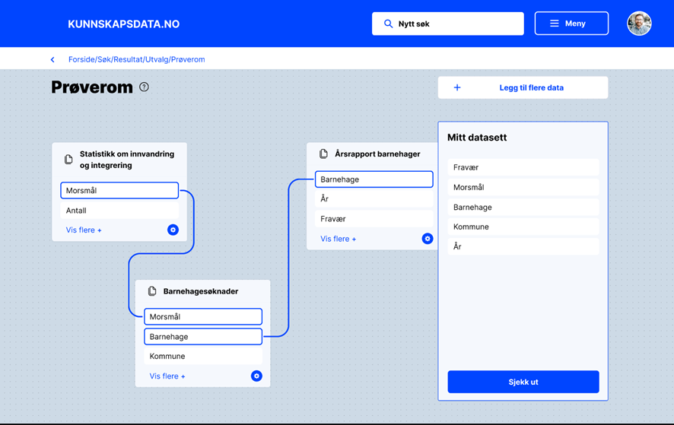
Datautforsker (metadatadrevet kobling av dataprodukter)

Slide 17
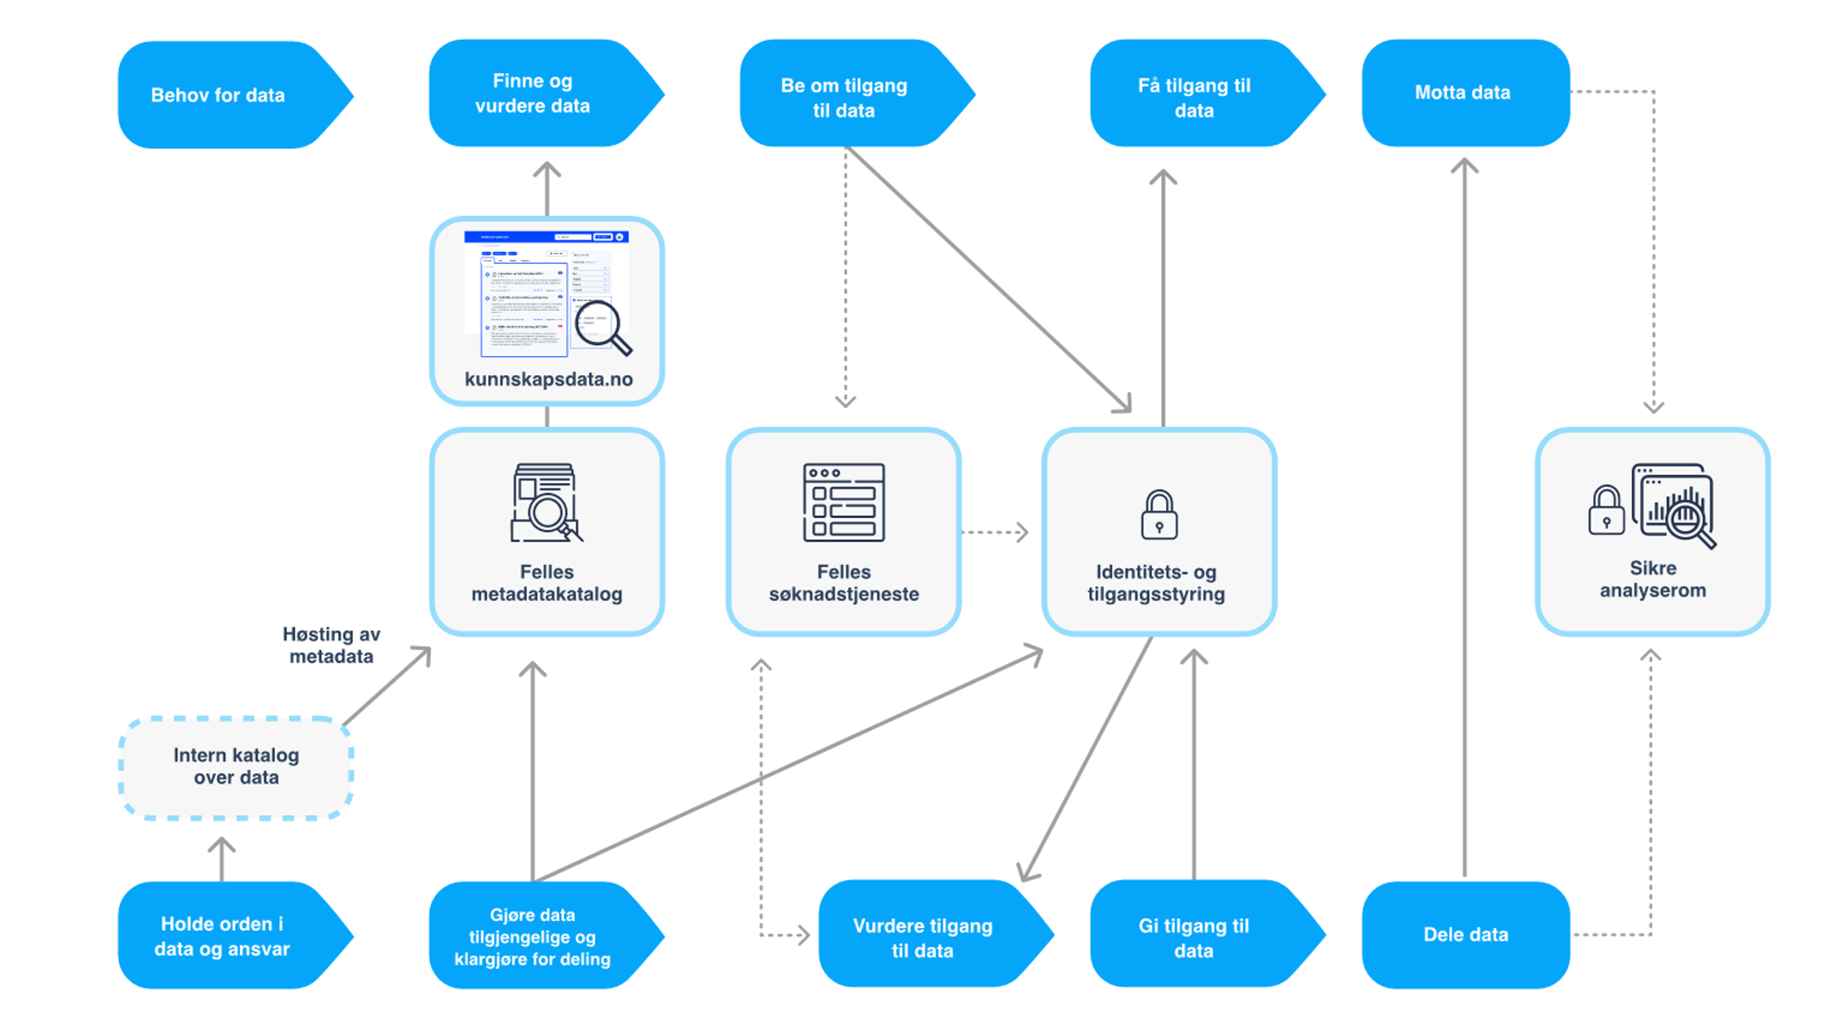

Hvordan KUDAF understøtter den nasjonale verktøykassen for deling av data
Data-
konsumenter
KUDAF
Data-
tilbydere

Slide 18
Verdikjedeanalyser

Slide 19

SLUTTKONSUMENT
SLUTTKONSUMENT
SLUTTKONSUMENT
Mal
FORMÅL MED VERDIKJEDEN
DATATYPE SOM OVERFØRES
Detaljer om dataen
DATATYPE SOM OVERFØRES
Detaljer om dataen
DATATYPE SOM OVERFØRES
Detaljer om dataen
DATATYPE SOM OVERFØRES
Detaljer om dataen
DATATYPE SOM OVERFØRES
Detaljer om dataen
VIRKSOMHET / SYSTEM
VIRKSOMHET / SYSTEM¹
VIRKSOMHET / SYSTEM
VIRKSOMHET / SYSTEM
VIRKSOMHET / SYSTEM
DATATYPE SOM OVERFØRES
Detaljer om dataen
DATATYPE SOM OVERFØRES
Detaljer om dataen
DATATYPE SOM OVERFØRES
Detaljer om dataen
DATATYPE SOM OVERFØRES
Detaljer om dataen
DATATYPE SOM OVERFØRES
Detaljer om dataen
VIRKSOMHET / SYSTEM
VIRKSOMHET / SYSTEM
VIRKSOMHET / SYSTEM
VIRKSOMHET / SYSTEM
VIRKSOMHET / SYSTEM
Utfordringer
¹ …
Fungerende dataflyt
SLUTTKONSUMENT
FORMÅL
DATAOBJEKT
VIRKSOMHET /
SYSTEM
Problematisk dataflyt

Slide 20
Offentlighet og media
Departementer, storting, m.fl.
Ansatte og ledere i NAV
Eksempel fra NAV
STATISTIKK OG ANALYSE
(NAV KUNNSKAPSAVDELING)
INDIVIDDATA OM ARBEIDSSITUASJON
F.nr. , arbeidsforhold, arbeidstid, yrke, virksomhet
INDIVIDDATA OM
MOTTATTE TILTAK
F.nr., type tiltak
INDIVIDDATA OM STUDENTER (UH / FAGSKOLER I NORGE)
F.nr., høyeste og pågående utdanning (nivå og type)
INDIVIDDATA OM ELEVER
(VIDEREGÅENDE OPPLÆRING)
F.nr., høyeste og pågående utdanning
INDIVIDDATA OM STUDENTER (UH I UTLANDET)
F.nr., høyeste og pågående utdanning (nivå og type)
INDIVIDDATA OM FHS-ELEVER
F.nr., utdanning (nivå og type)
Aa-registeret
(NAV)
Saksbehandler-systemer
(NAV)
NSD
UDIR
LÅNEKASSEN
INDIVIDDATA
Arbeidssted, stillingsprosent, inntekt, …
INDIVIDDATA
Tiltaksform, detaljer om tiltak, …
INDIVIDDATA
Navn, personnummer, skole, studieretning, karakterer, …
INDIVIDDATA
Navn, personnummer, skole, valgfag, karakterer, …
SØKNAD OM LÅN & STIPEND
Navn, personnummer, skole, studieland, studieretning, …
A-meldingen (arbeidsgivere)
Manuell registrering (saksbehandler)
Høyskoler og universiteter
VIGO? /
Fylkeskommune?
Manuell registrering (student)
Merknader
¹ …
Fungerende dataflyt
SLUTTKONSUMENT
FORMÅL
DATAOBJEKT
VIRKSOMHET /
SYSTEM
Manglende dataflyt

Slide 21
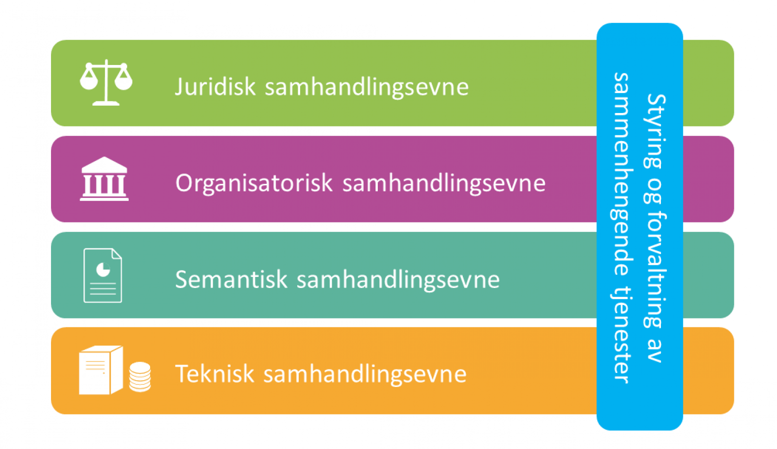
Rammeverk for digital samhandling står sentralt i verdikjedeanalysene

Slide 22

Verdikjedeanalysene identifiserer utfordringer knyttet til digital samhandlingsevne
Ulik tolkning av regelverk
Usikkerhet ift. tolkning av regelverk
Manglende hjemmel
Lite digitaliseringsvennlig regelverk
Manglende tilgang til data
Overlapp mellom virksomheter
Lang saks- / søknads-behandling
Manglende oversikt / kjennskap
Manglende data
Mangel på avtale om utveksling
Manglende harmon-isering
Mangelfulle metadata
Dårlig datakvalitet
Manglende system / kobling
Manuell / tidkrevende utveksling
Manglende tilgang til data

Slide 23
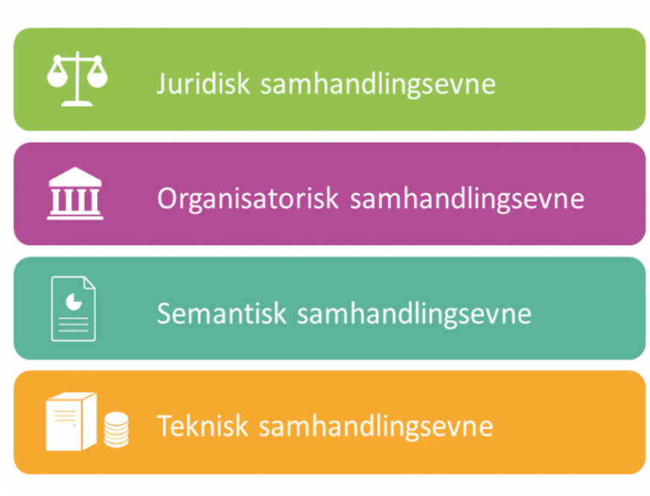

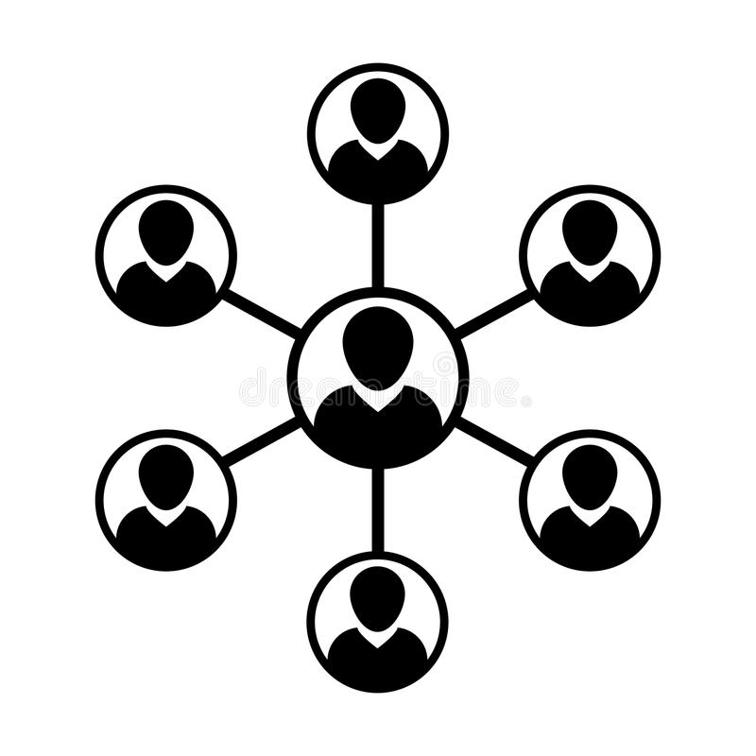



Virkemidler i programmet for å løse flokene
Koordinering og tilrettelegging for samhandling om deling av data for analyse og innsikt
Koordinerende
aktør
Verdikjedeanalyser
Sektornettverk
Rådgivende juridisk forum
Faggruppe for informasjons-sikkerhet og personvern

Slide 24
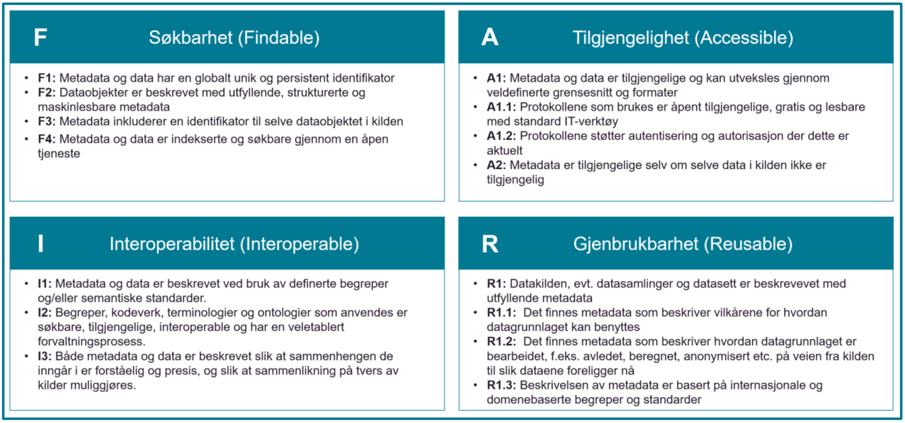
FAIR-prinsippene viktige for å sikre effektiv gjenbruk og viderebruk av data
Kilde: Veileder for bruk av FAIR-prinsippene for helsedatakilder
(https://www.ehelse.no/standardisering/standarder/veileder-for-bruk-av-FAIR-prinsippene-for-helsedatakilder)

Slide 25
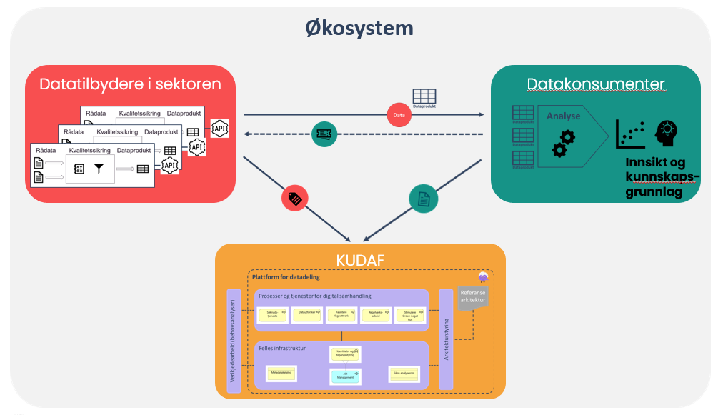
Vi må bygge kompetanse for å bli et datadrevet samfunn
Hvis KUDAF er et økosystem, hva er verdiforslaget til økosystemet?
  Forbedre måloppnåelse gjennom innsikt fra egne og andres data
Hva må KUDAF bidra med for at konsumentene skal få den verdien de trenger?
Hva forventer vi at interessentene må kunne gjøre for at KUDAF skal være en suksess?
Notes:
Svar på det andre spørsmålet formulert av Håkon Sønderland i prosjektgruppen uttrykte som en virksomhetsstige

Slide 26
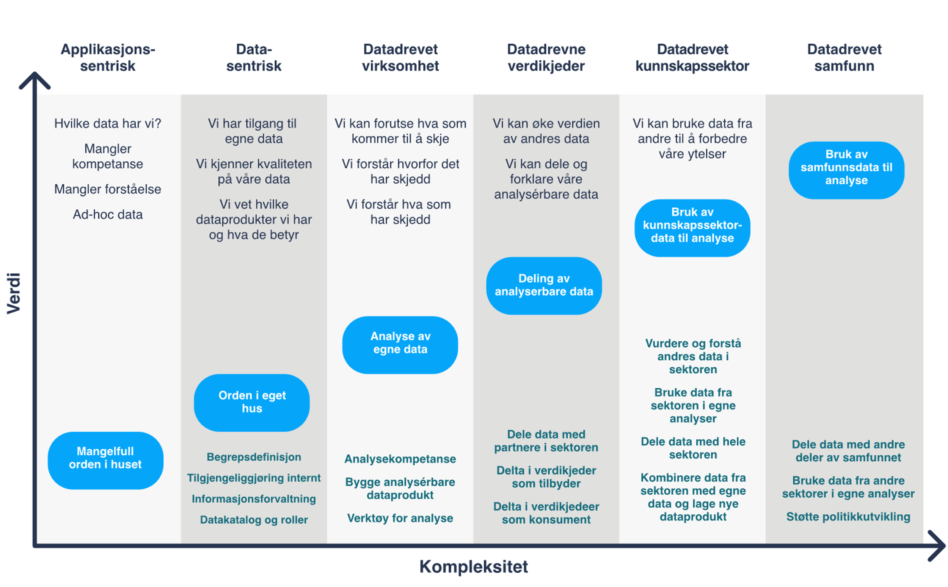
Vi må bygge kompetanse for å bli et datadrevet samfunn
Notes:
Stigen gjelder både analyseformål og tjenesteproduksjon for første steget til Orden i eget hus, deretter ser vi på analyseformål.
Vi laget denne for en sektor – men vi er ikke SÅ spesielle

Slide 27
Tilleggsgevinst med nasjonal harmonisering av mange evner
Datasentrisk
  Orden i eget hus
  Begrepsarbeid
  Tilgangsstyring og samtykke
  Kjøretids gjenfinning og innhenting av data
  Informasjonsforvaltning i domener
Datadrevet
  Bygge og bruke analyserbare dataprodukter
Datadrevne verdikjeder
  Deltagelse i verdikjedearbeid
Notes:
Vi har spesifisert en sektorreise – men vi er ikke SÅ spesielle!

Slide 28
Data og begreper forvaltes i domener
Eksempler på grunnleggende domener
Eksempler på bruksdomener
Grunnleggende domener
  Støtter sentrale virksomhetsprosesser
  Masterdatakilder
Brukernære domener
  Spesifikke og skreddersydde
Forsknings-forvalting og prioritering
Individuelt tilpasset læring
Kommune-administrasjon
Direktorats-administrasjon
Forskning
Integrasjon
Integrerings-administrasjon
Utdanning
Barnehage
Admin i skole og barnehage
Admin i videregående opplæring
Offentlig debatt
Studie-administrasjon
Fritt etter Data Mesh av Zhamak Dehghani og Enterprise Architecture as Strategy av Ross et. al.
Notes:
Vi har en sektor der flere lignende aktører trenger og ønsker å harmonisere seg:
Mellom organisasjoner som utfører lignende funksjon: skole, universiteter, kommuner, barnehager, …
Med sine fagfelt, gjerne internasjonalt
Modellen gjelder for BÅDE analyseformål og tjenesteproduksjon

Slide 29
Data og begreper forvaltes i domener
Eksempler på grunnleggende domener
Eksempler på bruksdomener
Grunnleggende domener
  Støtter sentrale virksomhetsprosesser
  Masterdatakilder
Brukernære domener
  Spesifikke og skreddersydde
Forsknings-forvalting og prioritering
Individuelt tilpasset læring
Kommune-administrasjon
Direktorats-administrasjon
Forskning
Integrasjon
Integrerings-administrasjon
Utdanning
Barnehage
Admin i skole og barnehage
Admin i videregående opplæring
Offentlig debatt
Studie-administrasjon
Fritt etter Data Mesh av Zhamak Dehghani og Enterprise Architecture as Strategy av Ross et. al.
Notes:
Vi har en sektor der flere lignende aktører trenger å harmonisere seg:
Mellom organisasjoner som utfører lignende funksjon: skole, universiteter, kommuner, barnehager, …
Med sine fagfelt, gjerne internasjonalt
Modellen gjelder for BÅDE analyseformål og tjenesteproduksjon

Slide 30
Administrative domener omfatter et fagområde gjerne hos mange institusjoner
Ønsker å standardisere administrative prosesser
  Felles begreper
  Felles datamodeller
Felles skjema, ofte institusjonslokale datalager
Vi vil at domenen, ikke virksomheten skal bestemme
  Ønsker en registrering i datakatalog for et begrep innen domenen
Studieadministrasjon
UiT
UiO
NTNU
UiB
HVL
UiA
NMBU
En god del flere…

Slide 31
Bruksdomener omfatter en brukskontekst, gjerne med flere virksomheter, også internasjonalt
For eksempel forskningsdata
Må følge FAIR prinsippene (Findable, Accessible, Interoperable, Reusable)
Deltakere fra flere institusjoner, gjerne internasjonalt
Må støtte internasjonale fagmiljøenes standarder for begreper, variabler (inklusiv koding) og datamodeller
Søksmetadata nokså generell, bruksmetadata domenespesifikk
Domenen, ikke virksomheten som bestemmer
  Ønsker en registrering i datakatalog for et begrep innen domenen
Forskningsprosjekt Y
Forsker fra UiT
Forsker fra UiO
Forskere fra NTNU
Scientist from Stanford
Notes:
Igjen, er det domenen og ikke virksomheten som bestemmer begrepene og datamodellene

Slide 32
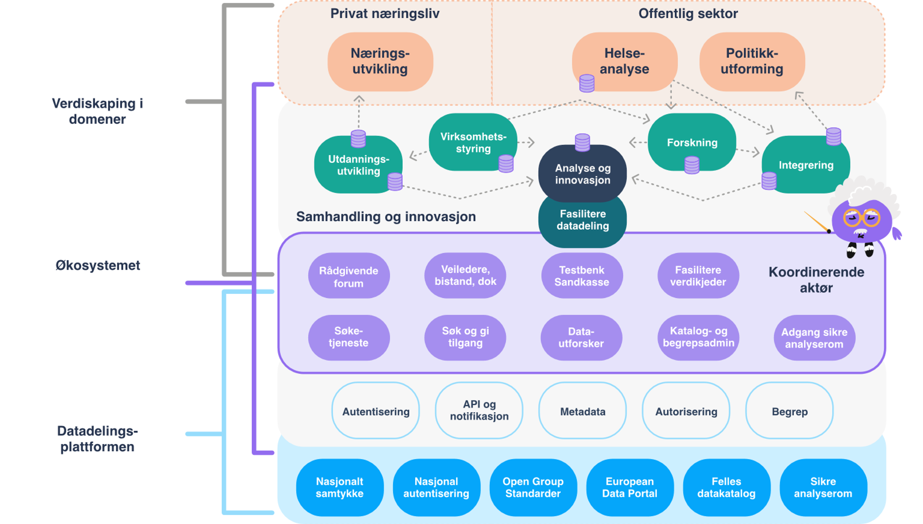
Innsikt og verdi skapes mellom samhandlende informasjonsdomener
Notes:
La oss se litt nærmere på verdiskapingsnivået.
Analysedata fra ulike domener kan bidra med grunnlag for å forstå sammenhenger og danne innsikt for egen virksomhet, for sektoren eller samfunnet.

Slide 33
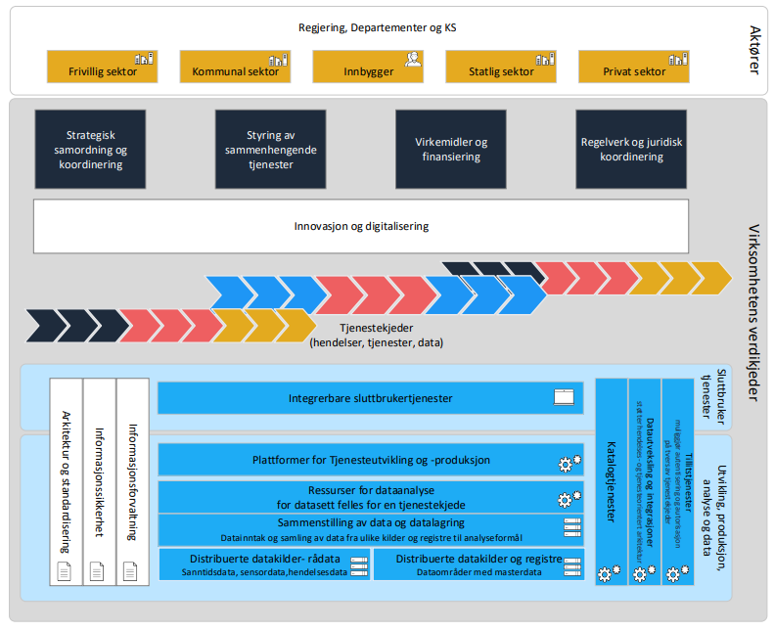
Tjenesteproduksjon og analyse for økt innsikt er to måter å skape verdi
  Samarbeid, samhandling og deling for tjenesteproduksjon
  Forbedre måloppnåelse gjennom innsikt fra egne og andres data
Felles økosystem (Digdir)
KUDAF samhandlingsmodell
«Run the business»
«Change the business»
Notes:
Hensiktsmessige modeller for hvert sitt bruk.

Slide 34
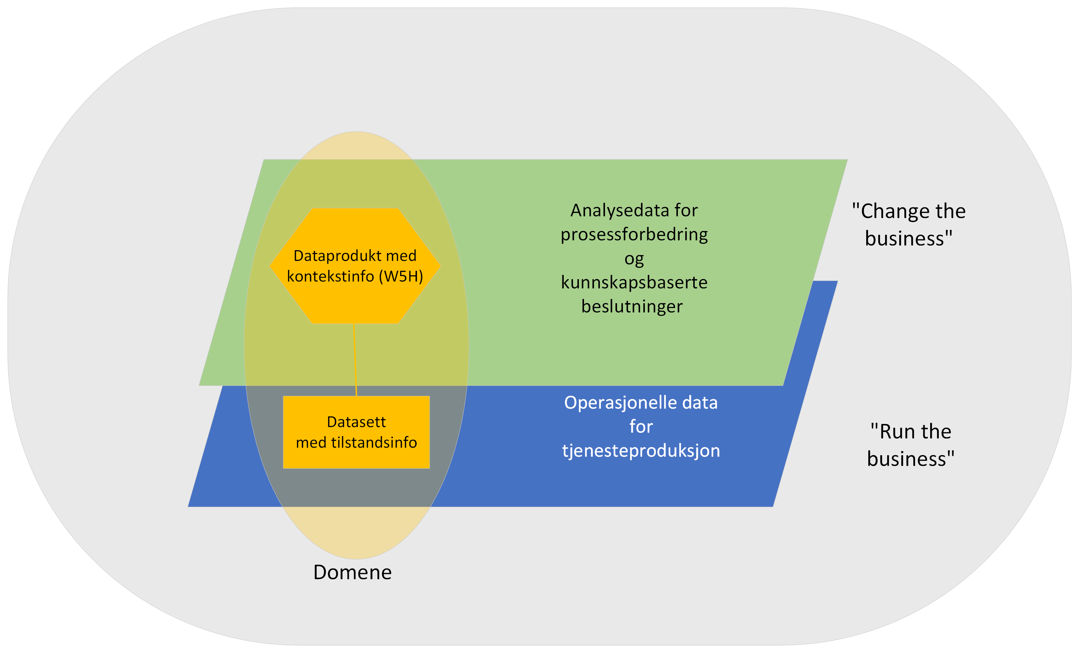
Både analyse og tjenesteproduksjon har behov for domener
Notes:
Ønsker at Felles Datakatalog og Felles økosystem har et forhold til domener

Slide 35
Kunnskapssektorens datafellesskap
KUDAF https://kunnskapsdata.no/
Forum for informasjonsforvaltning onsdag 19. januar 2022

